Slide 1

Réseaux intelligents pour villes intelligentes
Journée TEDonnées 2018
Marcel Enguehard
Ingénieur recherche / Doctorant
16 Novembre 2016

Slide 2
Mon profil
Étudie / Travaille dans les réseaux depuis 5 ans
Diplôme d’ingénieur en 2016 (spécialité réseaux)
3ème année de thèse CIFRE (Cisco + Telecom ParisTech)
  Réseaux centrés contenus (ICN)
  Internet des Objets
  Gestion des réseaux

Slide 3
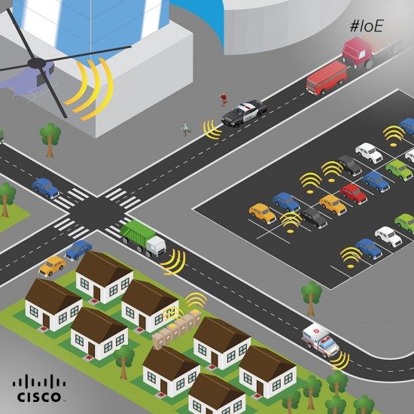
« Les smart cities mettent les technologies de l'information et de la communication au coeur de la ville pour apporter des solutions concrètes et efficaces aux habitants dans de multiples secteurs : logement, déplacement, énergie, consommation, gestion des déchets, etc. »
La ville intelligente est une ville connectée
https://www.lesechos.fr/idees-debats/cercle/cercle-165747-la-ville-intelligente-une-avancee-dabord-economique-2062557.php

Slide 4



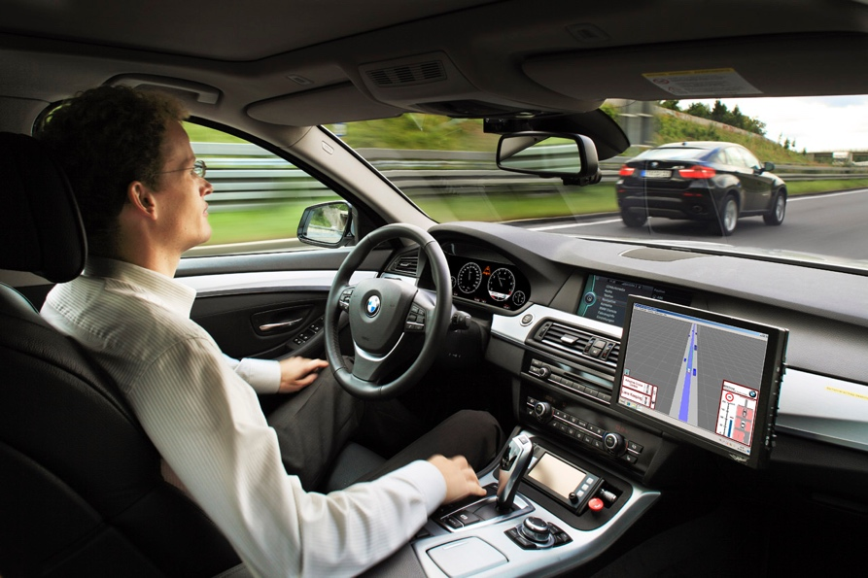
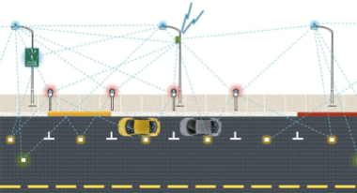
Exemple d’application : le parking connecté
ModuleTAL
Parking
app
données
Requête
Je veux me garer
Réponse
Utilisateur
Parking connecté

Slide 5





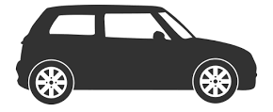

Les réseaux au coeur de la ville intelligente
Internet
Réseau FAI1
Cloud
Réseau FAI2
CAN
Ethernet
MOST
LIN
FlexRay
Réseau interne

Slide 6
La ville connectée a des besoins nouveaux…
Large nombre de machines connectées sur des réseaux sans-fils
  Longue portée : Cellulaire, LoRa, Sigfox, NB-IoT, etc.
  Courte portée : Zigbee (IEEE 802.15.4), Bluetooth Low Energy, WiFi, etc.
Communications machine-à-machine en temps réel
  Véhicules-à-Véhicules, Véhicule-à-Infrastructure
  AR / VR
Mobilité et découverte
  Consommateurs et producteurs de données sont mobiles !

Slide 7
…mais les réseaux ont des limites physiques et économiques
Débit
Coût
Latence
Réactivité

Slide 8
Les réseaux de la ville intelligente
Stockage
Infrastructure
Calcul
Réseau
Applications
Protocoles
Transport
Réseau

Slide 9
Infrastructure
Datacenter
Internet
Réseau FAI1
Cloud
Transit
Accès
Réseau FAI2
Réseau interne
Edge
Notes:
Edge:
Réseaux (souvent) sans fils
Concurrence pour la bande passante
Interférences
Beaucoup de machines hétérogènes:
Capacité : forte (smartphone, voiture) vs faible (capteur)
Technologie de connection : WiFi, Cellulaire, LoRa, Sigfox, Zigbee, etc.
Mobilité
Accès:
Réseau filaire connecté à Internet
Opéré par un fournisseur d’accès
Relation commerciale avec l’opérateur de la ville intelligente

Slide 10
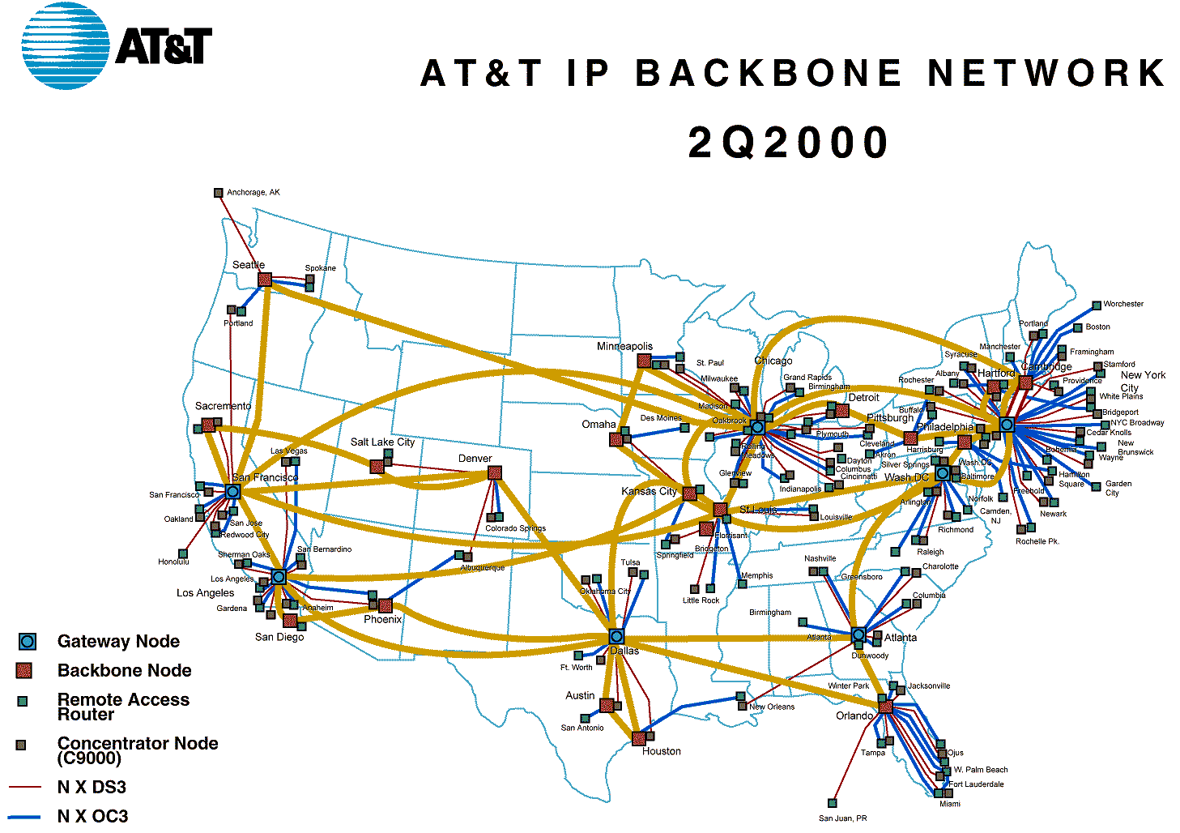
Le réseau d’accès
Réseau filaire connecté à Internet
Opéré par un fournisseur d’accès
Relation commerciale avec l’opérateur de la ville intelligente

Slide 11
Les protocoles – problématiques
Couche réseau : quel est le chemin sur le réseau ?
Couche transport : comment transporter l’information sur le chemin réseau de manière fiable ?
    Comment détecter et réagir aux pertes?
    À quelle vitesse transmettre ?
« A communication protocol is a system of rules that allow two or more entities of a communications system to transmit information via any kind of variation of a physical quantity. »
Wikipédia
Notes:
Un protocole de communication est un système de règles qui permet à deux entités d’échanger de l’information.

Slide 12
Information-Centric Networking: “quoi” plutôt que “où”
IP / TCP
ICN
Cloud
Cloud
DNS
18 rue de Réaumur
132.0.0.1
/parking
Internet
Internet
132.0.0.1
parking.fr ?
Parking à Paris ?
/parking/paris?
18 rue de Réaumur
123.123.123.123
Notes:
Identifiant vs location
Analogie avec le téléphone

Slide 13
ICN : un réseau orienté application
Le réseau est au courant d’une sémantique applicative (le nom)
  On sait quelle est la requête plutôt que quelle est la machine
Ubiquité du contenu et des applications
  Le contenu peut être trouvé à plusieurs endroits sur le réseau
Sécurité basée sur la donnée et nom la connexion
  La sécurité (signature, encryption) est transportée avec l’objet et ne dépend pas d’une connexion

Slide 14
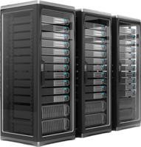
Un exemple d’application : le Fog
00 ms
20 ms
1 ms
40 ms
80 ms
60 ms
Latency-tolerant | 1s
Latency-sensitive | ~100ms
Latency-critical | 1-10ms
Cloud
Transit
Internet
Réseau d’accès
?
Edge

Slide 15
Quelles requêtes traiter dans le Fog ?
Fog
Cloud
Accès sub-ms
Accès 50 ms
Fort coût fixe mais usage gratuit
Coût en fonction de l’utilisation
Capacité fixe
Capacité élastique
Temps de réponse dépendant de la charge
Temps de réponse independent de la charge
Idée naturelle: Utiliser le Cloud comme support du Fog en cas de charge élevée

Slide 16
Le Fog et ICN
Cloud
/parking
Transit
Internet
Réseau d’accès
/parking
/parking/paris?
Edge

Slide 17
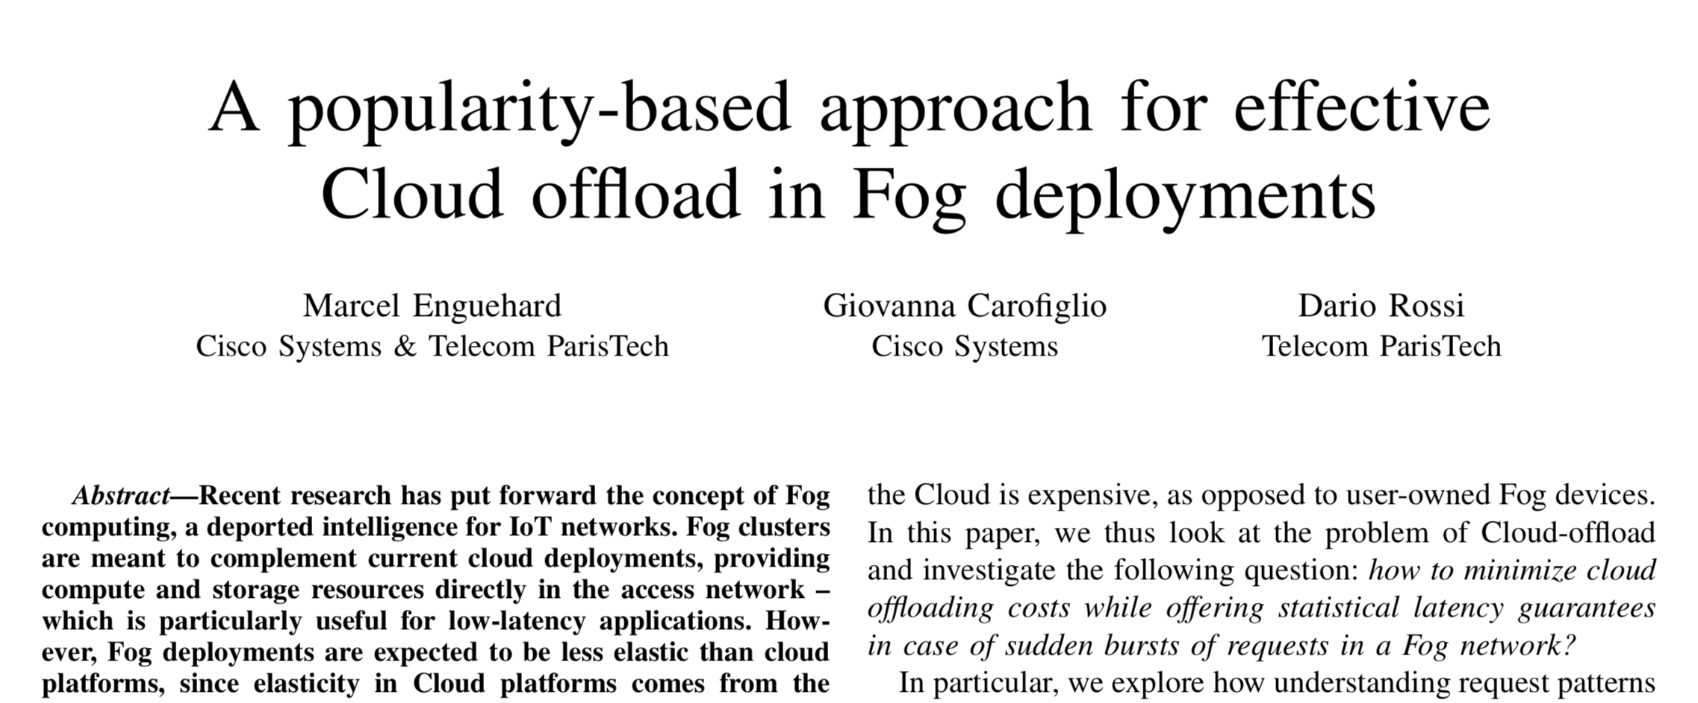
Presenté à :
International Teletraffic Congress (ITC 30)
(Vienna, September 2018)
Lien direct :
http://cs.co/Fog-LRU-paper

Slide 18
IP vs ICN pour le Fog - Résultats choisis
x3
α=1
Peu d’éléments très populaires
Distrib. uniforme
10⁴ req/s
x139

Slide 19
Bibliographie
Enguehard et al. SLICT: Secure localized information centric things. In ACM ICN - IC5G workshop, 2016
Enguehard et al. A popularity-based approach for effective Cloud offload in Fog deployments. In 30th International Teletraffic Congress (ITC 30), September 2018.
Enguehard et al. On the cost of geographic forwarding for information centric things. IEEE Transaction on Green Communications and Networking, 2018.

Slide 20
Conclusion
La ville intelligente : des défis mais des opportunités
Une partie de l’intelligence sera directement dans le réseau
mengueha@cisco.com
https://enguehard.org/

